Slide 1
ကျောင်းပြင်ပမူလတန်း ပညာရေး
အင်္ဂလိပ်စာ(ပထမအဆင့်)စာသင်သားကိုင်စာအုပ်များလေ့လာခြင်း
(ပထမနှစ်ဝက်-ပထမပိုင်း)
U Pann Aung
MLRC, NFPE

Slide 2
ရည်ရွယ်ချက်
အင်္ဂလိပ်စာ စာသင်သားကိုင်စာအုပ်တွင် ပါဝင်သည့် အကြောင်းအရာများကို ခွဲခြမ်းစိတ်ဖြာတတ်ရန်
ကျွမ်းကျင်မှုအားနည်းသော ဝေါဟာရ စကားလုံးများ၏ အသံထွက်များကို မှန်ကန်စွာ ရွတ်ဖတ်တတ်ရန်
အခက်အခဲရှိသော အကြောင်းအရာနှင့် သင်ယူမှုလုပ်ငန်းများကို ဖြေရှင်းတတ်ရန်

Slide 3
Unit -1 The English Alphabet
မျှော်မှန်းရလဒ် - အင်္ဂလိပ်အက္ခရာ ၂၆-လုံးကို မှတ်မိ၍ ရွတ်ဆိုတတ်ရန်နှင့် စနစ်တကျရေးတတ်ရန်

Slide 4
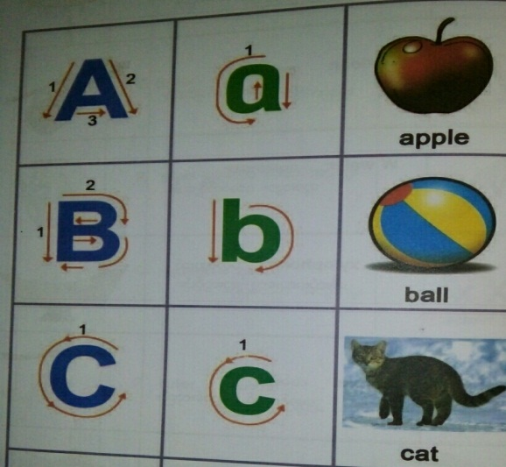
A, B, C, D,… song သီဆိုခြင်း
“The English Alphabet Rhyme with Myanmar Words” တေးကဗျာကိုရွတ်ဆိုခြင်း
စသောအင်္ဂလိပ်ဗျည်းအက္ခရာနှင့်စရေးထားသောစကားလုံးနှင့် ရုပ်ပုံများကိုကြည့်၍အသံထွက် မှန်အောင်ရွတ်ဆိုခြင်း

Slide 5
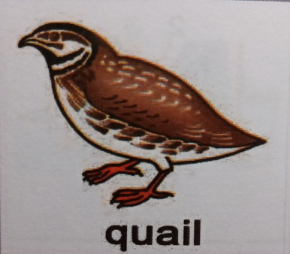
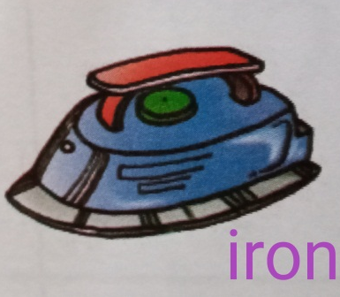
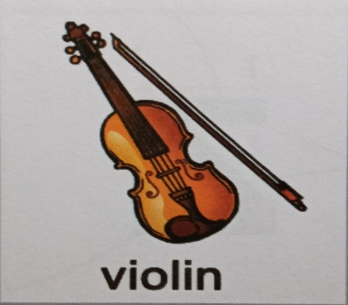
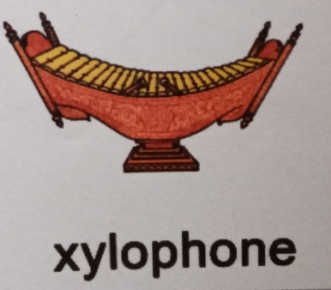


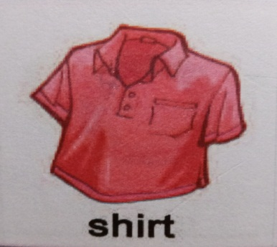
မှားတတ်သည့်ဗျည်းအက္ခရာများ(F,H,L,M,N,R,S,W,X,Z) နှင့်စကားလုံးအချို့ (iron,
violin, xylophone, feather, quail, onion, shirt,…) တို့၏အသံထွက်များကိုဂရုစိုက် လေ့ကျင့်ပေးခြင်း
ဗျည်းအက္ခရာများကိုအဖတ်၊ အရေးလေ့ကျင့်သင်ကြားပေးခြင်း
Activities များကိုလေ့လာဆောင်ရွက်ခြင်း

Slide 6
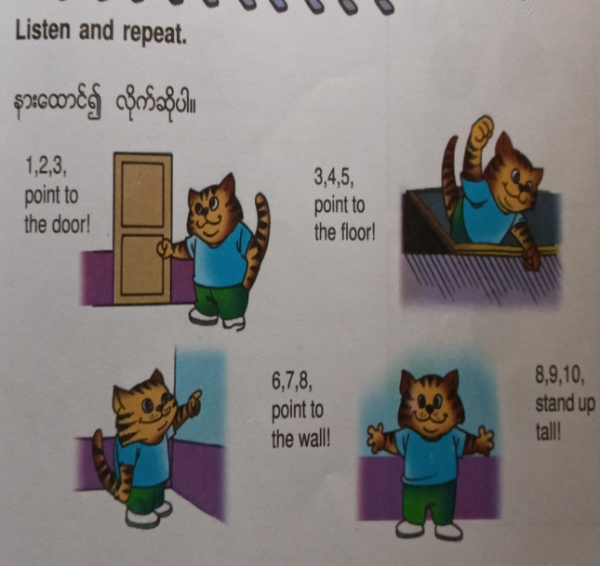
Unit-2 The English Numerals
အင်္ဂလိပ် ဂဏန်း (1) မှ (10) ထိ ရွတ်ဆိုတတ်ပြီး စနစ်တကျရေးတတ်ရန်နှင့် နေ့စဉ်ဘဝတွင် အသုံးပြုတတ်စေရန်
အရေအတွက်နှင့် ကိန်းဂဏန်း အခေါ်အဝေါ်များကို သိစေခြင်း
1,2,3 point to the door တေးကဗျာကို ရွတ်ဆိုခြင်း
အင်္ဂလိပ် ဂဏန်းများရေးသားနည်း သင်ကြားမှု လုပ်ငန်းစဉ်များ
Activities များကို လေ့လာဆောင်ရွက်ခြင်း

Slide 7
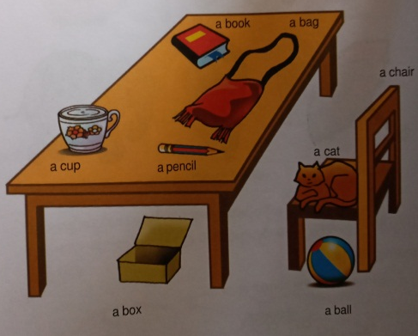
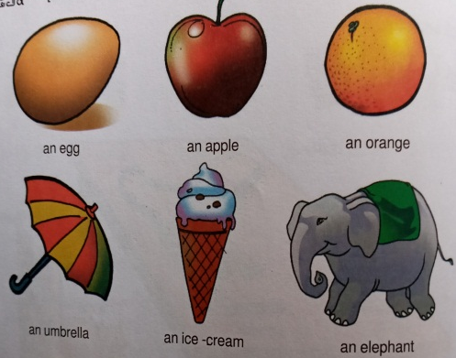
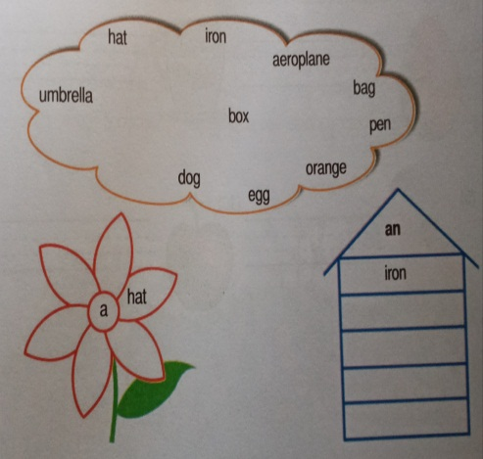
Unit- 3 a………, an……….
a, an ကို မှန်ကန်စွာ သုံးတတ်ရန်
a, an ကို အနည်းကိန်း နာမ်ရှေ့၌ သုံးနှုန်းပုံကိုလေ့လာခြင်း
ဗျည်းသံ၊ သရသံများကို ခွဲခြားသိစေခြင်း
Activities များကို လေ့လာဆောင်ရွက်ခြင်း

Slide 8
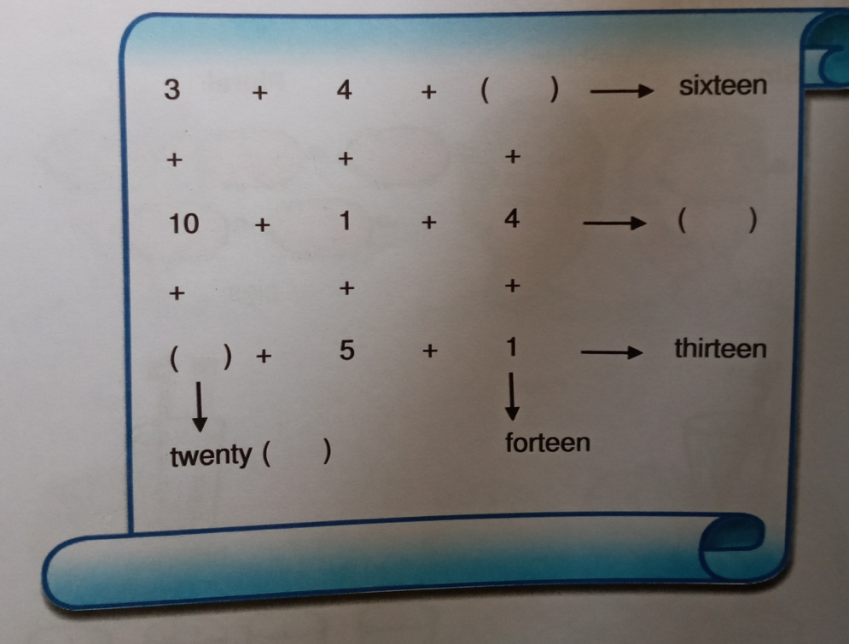
Unit- 4 Numbers
(1) to (100) ထိရွတ်ဆိုတတ်၊ ရေးတတ်၊ စာလုံးပေါင်းတတ်စေရန်
- teen, -ty အသံထွက်များမှန်အောင် ရွတ်ဆိုခြင်းနှင့် အရေးလေ့ကျင့်ခြင်း
Activities များကို လေ့လာဆောင်ရွက်ခြင်း

Slide 9
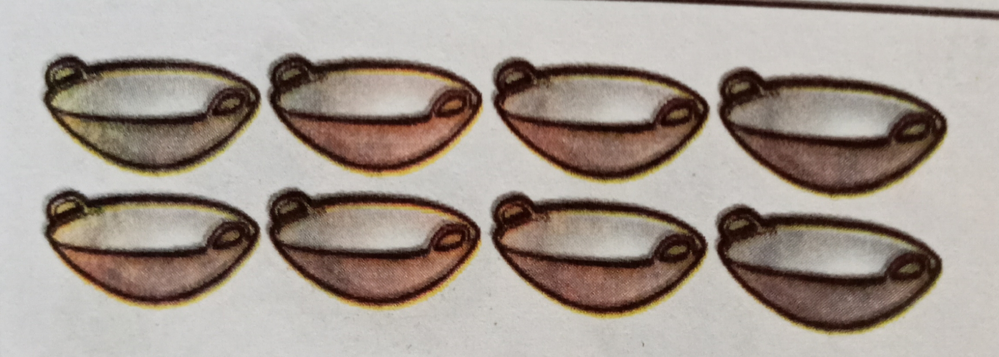
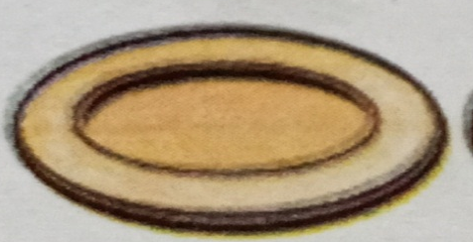
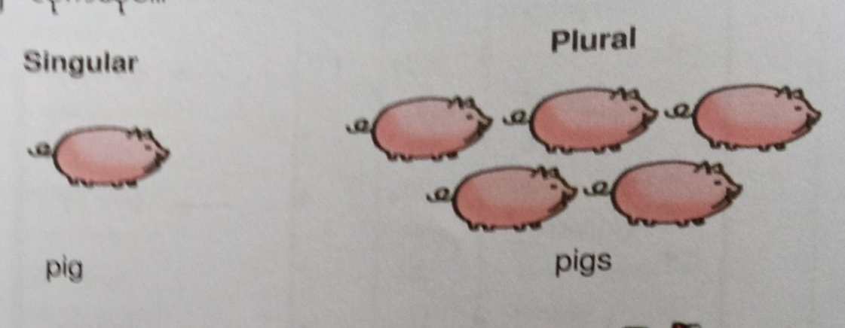
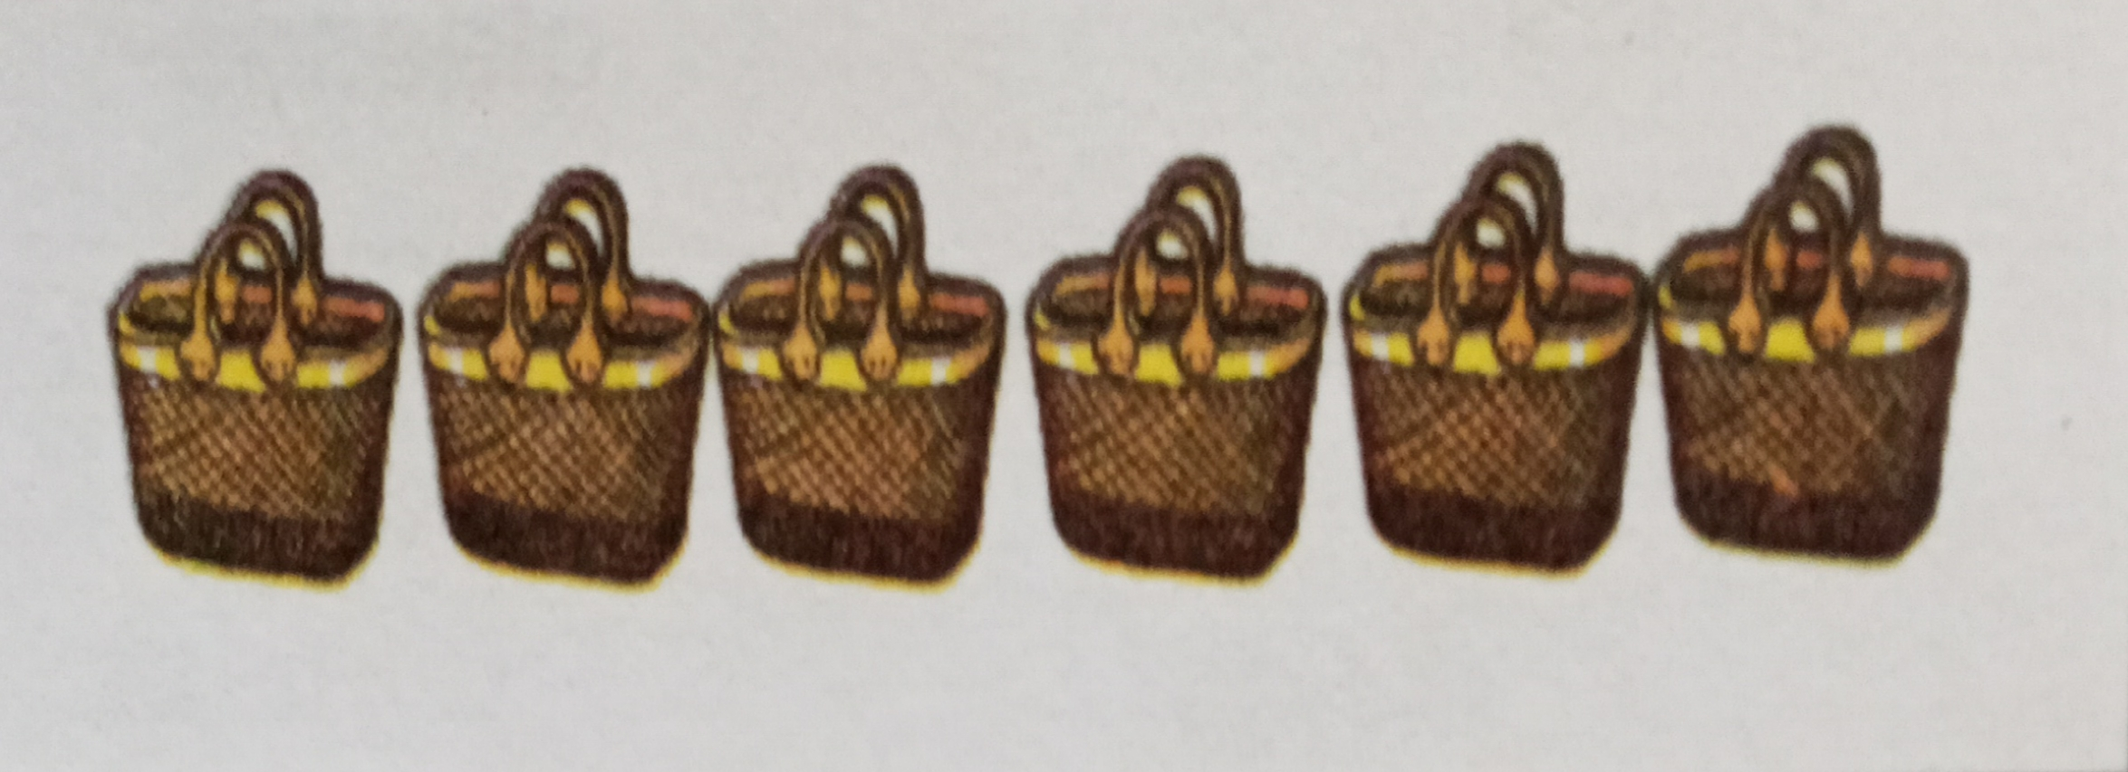
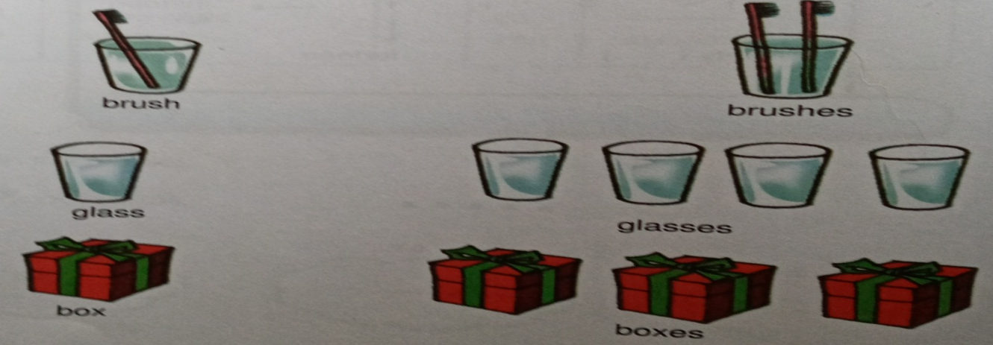
Unit-5 Plural
နာမ်များကို အနည်းကိန်းနာမ်မှ အများကိန်းနာမ်သို့ ပြောင်းလဲအသုံးပြုတတ်ရန်
စကားလုံးအသစ်များ (pan, plate, basket,….)
-s ပေါင်းထည့်၍ အများကိန်းနာမ် ပြုလုပ်ခြင်း
-sh, -ss, -x, -ch စကားလုံးများနှင့် ဆုံးသော နာမ်များ၏ နောက်တွင် -es ပေါင်းထည့်ခြင်း

Slide 10
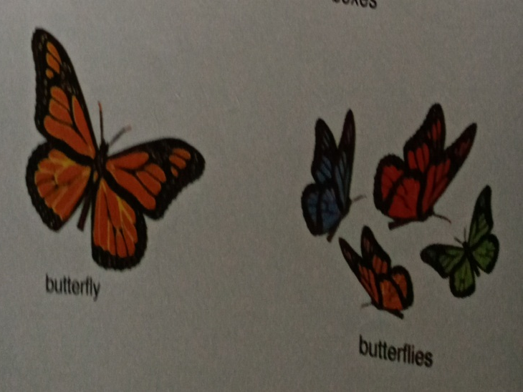
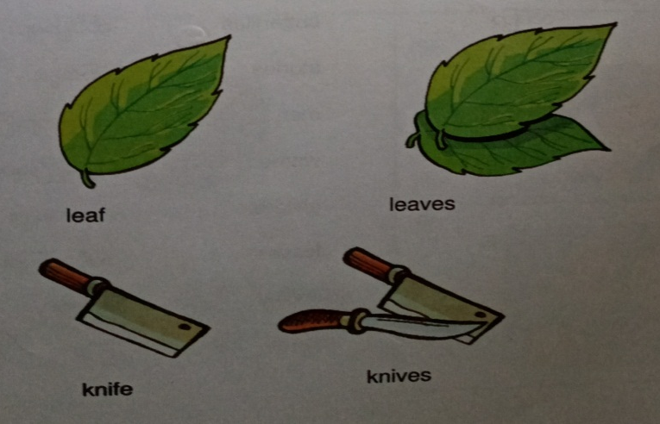
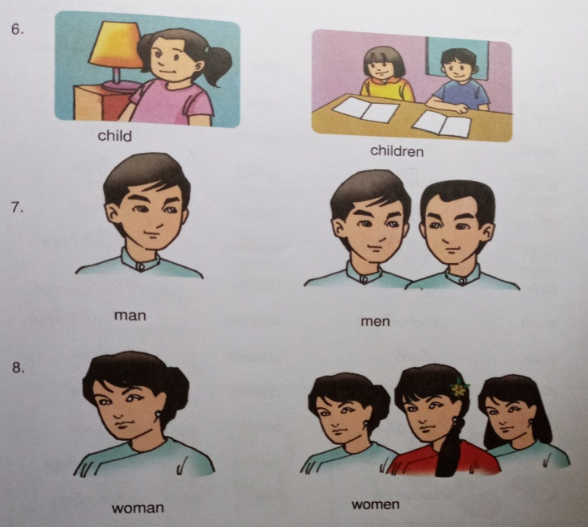
ဗျည်း -y နှင့် ဆုံးလျှင် “y” ကိုဖြုတ်ပြီး -ies ပေါင်းထည့်ခြင်း
              -f, -fe နှင့်ဆုံးလျှင် -f, -fe ကိုဖြုတ်ပြီး -ves ပေါင်းထည့်ခြင်း
ပုံမှန်မဟုတ်သည့် နာမ်အချို့ ၏ အများသဏ္ဌာန် များ
Activities များကို လေ့လာဆောင်ရွက်ခြင်း

Slide 11
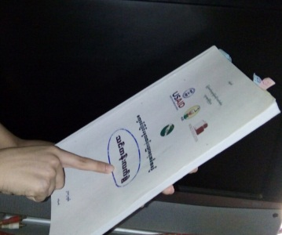
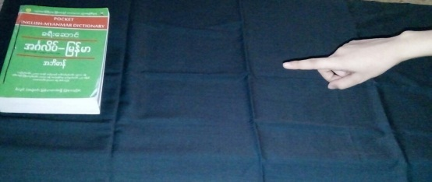
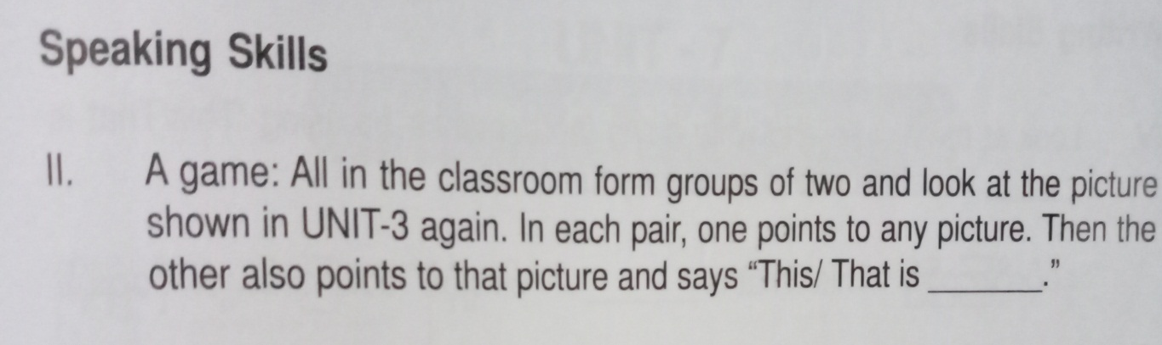
Unit-6 This / That is ------- .
This / That is ----- . ဝါကျပုံစံကို အသုံးပြုတတ်ရန်။
This is ---- . That is ---- .ဝါကျပုံစံများကို သရုပ်ပြခြင်း။
            This is a book.
          That is a book.
Activities မ်ားကိုေလ့လာေဆာင္ရြက္ျခင္း။

Slide 12
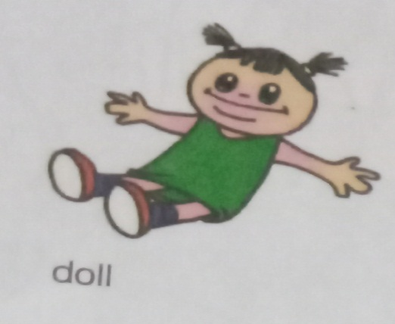


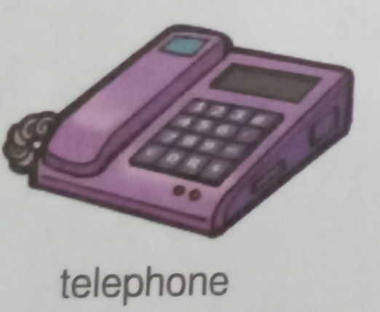
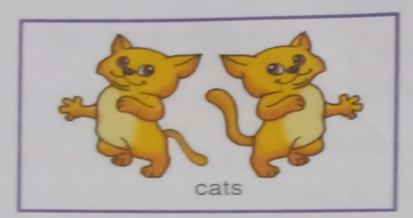


Unit – 7 It, I, You, He, She, They, We
It, I, You, He, She, They, We နာမ်စားများကို မှန်ကန်စွာ သုံးတတ်ရန်
စကားလုံးအသစ်များ (doll, flower, television, telephone,----)
I, We, You နှင့် He, She, They, It နာမ်စားအသုံးအနှုန်းများကို ကောင်းစွာသိစေခြင်း
Activities များကို လေ့လာဆောင်ရွက်ခြင်း

Slide 13
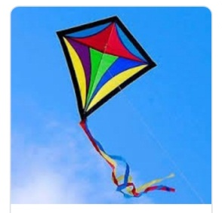
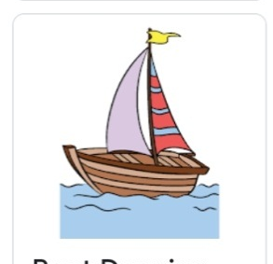



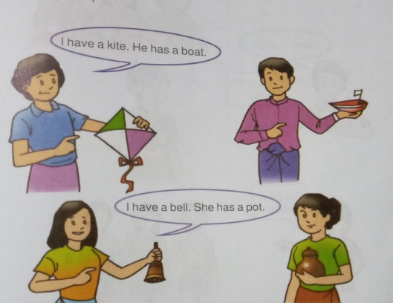
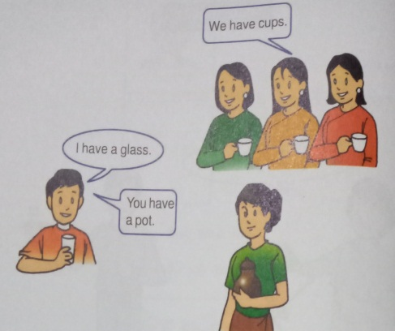
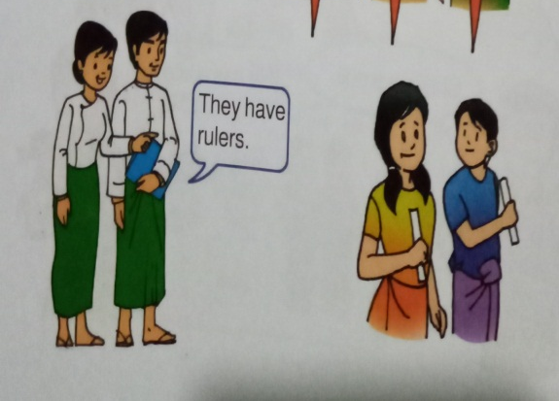
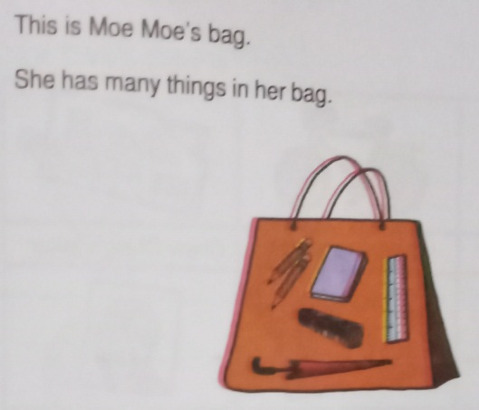
Unit-8 Has / Have
Has, Have ကို မှန်ကန်စွာ သုံးတတ်ရန်
စကားလုံးအသစ်များ(kite, boat, pot, TVs, lamp,---)
I / We/You/ They have------- အသုံးအနှုန်းနှင့် He / She has--- ဝါကျ ပုံစံအသုံးအနှုန်းများကို
ကောင်းစွာ သိစေခြင်း
Activities များကို လေ့လာဆောင်ရွက်ခြင်း

Slide 14
THANK YOU

